Slide 1

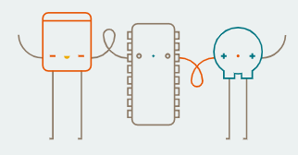

Slide 2
Projetos prontos
Notes:
Colocar fotos dos projetos

Slide 3
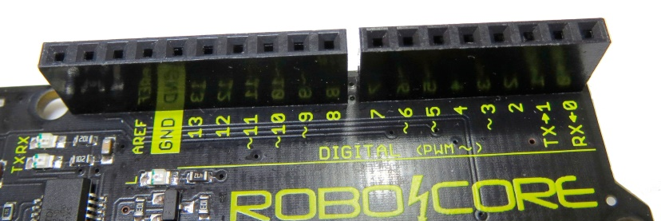
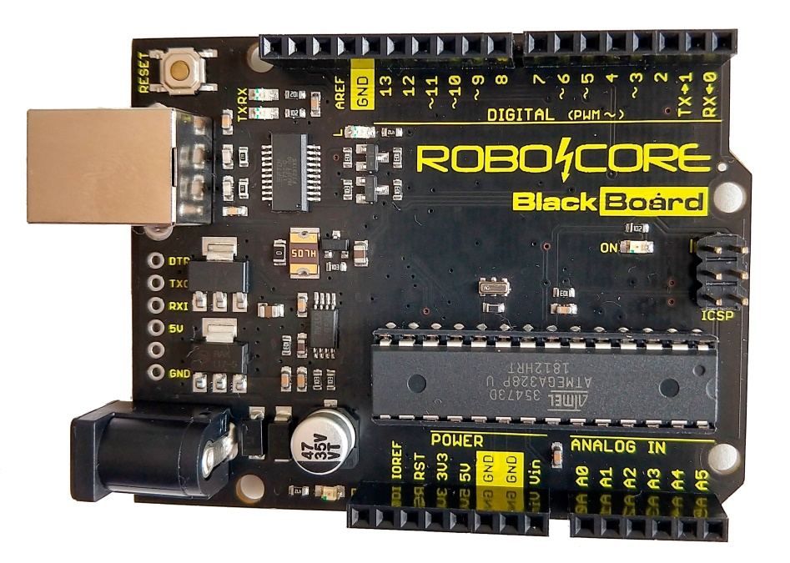
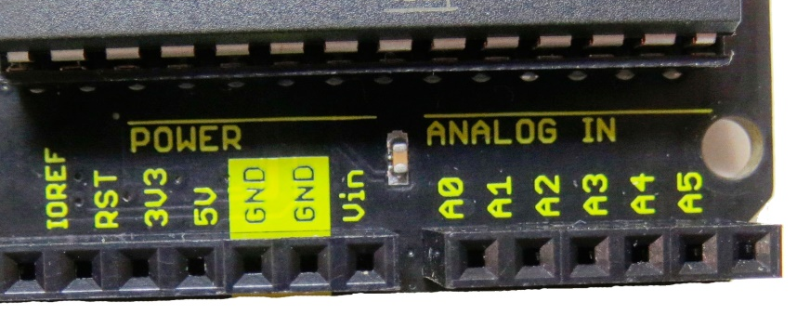
Placa Arduino
Pinos digitais
Reset
USB→
LED ON
CI - o “cérebro” da placa
P4→
Pinos de
alimentação
Pinos analógicos
Notes:
"Arduin o é uma plataforma eletrônica de código aberto baseada em hardware e software fáceis de usar". Então Arduino é um conjunto de ferramentas para facilitar o desenvolvimento de dispositivos eletrônicos.
A placa deste é a placa BlackBoard que corresponderia ao Arduino Uno.

Slide 4
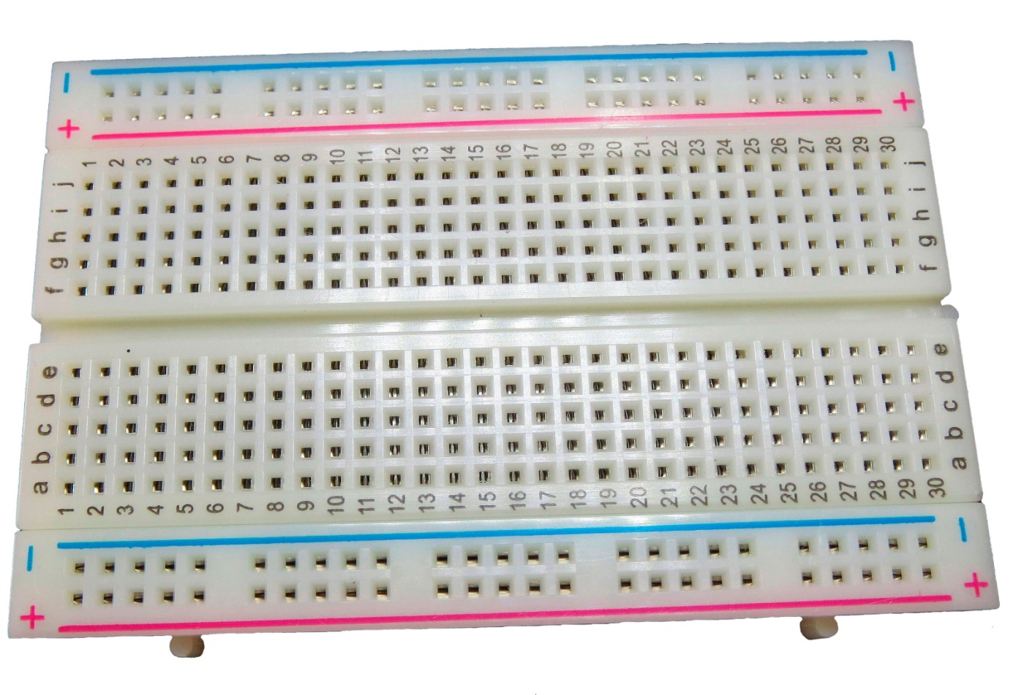
Protoboard
Protoboard
Com 400 furos
Notes:
A protoboard é uma placa de plástico, cheia de pequenos furos com ligações internas, onde você irá fazer as ligações elétricas. Os furos nas extremidades superior e inferior são ligados entre si na horizontal, enquanto que as barras do meio são ligadas na vertical.

Slide 5
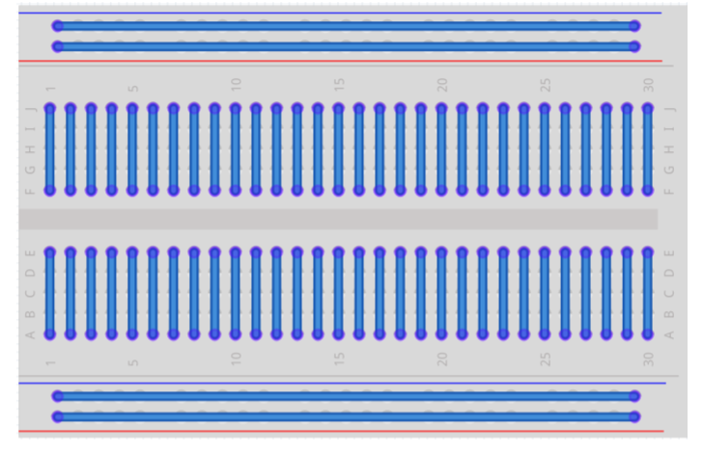
Protoboard
Faixa de barramento
Faixa de terminais
Faixa de barramento
Notes:
A faixa de barramento são os pinos destinados a alimentação do circuito, ou seja, recebem os pinos de VCC e GND e tem seus furos interligados horizontalmente. Já a faixa de terminais é a área destinada aos componentes e tem seus furos ligados verticalmente. Observe que esta faixa é divida em duas partes. Isso ocorre para que seja possível conectar CIs (circuitos integrados) na placa.

Slide 6
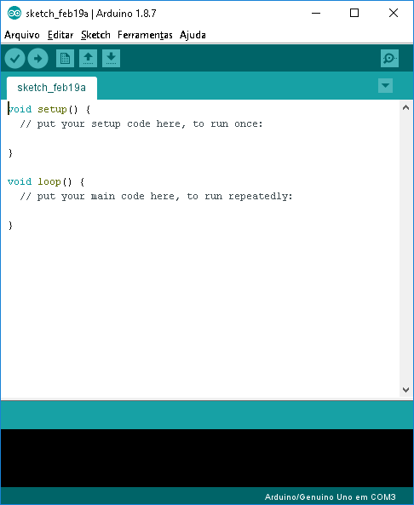
Instalando a IDE
Baixe a IDE em www.arduino.cc
Instale a IDE
Conecte o cabo USB com a placa Arduino
Conecte o cabo USB a uma porta USB do computador
A placa será reconhecida automaticamente
Uma porta COMx será criada
Notes:
IDE – Ambiente de desenvolvimento do Arduino.
A Arduino IDE é um software de código aberto (open source), ou seja, todo o seu código fonte está disponível para utilização e pode ser adaptado para diferentes fins.

Slide 7
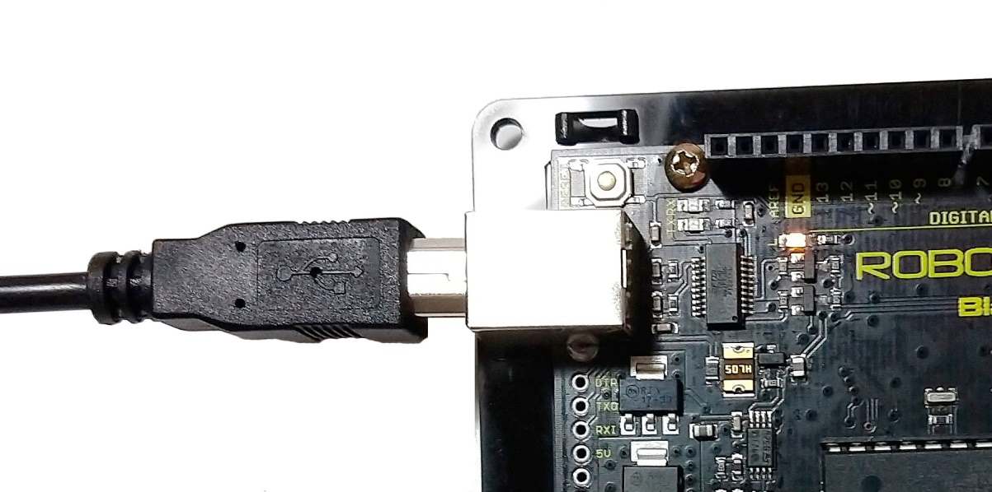
Prática 1: testando a placa
Material necessário:
1 placa Arduino
1 cabo USB
Notes:
Trata-se de um componente eletrônico capaz de emitir luz visível transformando energia elétrica em energia luminosa. Esse processo é chamado de eletroluminescência.
Vamos trabalhar com o LED da própria placa.

Slide 8
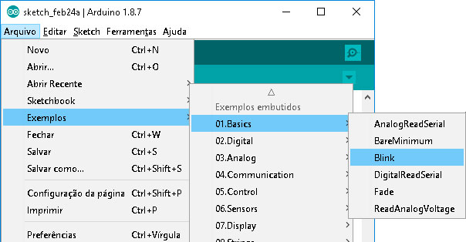
Prática 1: testando a placa
Código a carregar:
Clique em Arquivo
Clique em Exemplos
Clique em 01.Basics
Clique em Blink
Notes:
Buscando o código para fazer o LED piscar

Slide 9
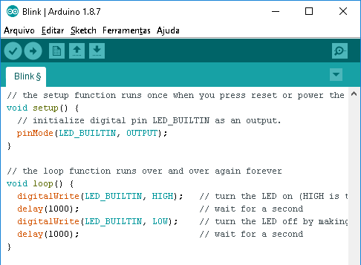
Prática 1: testando a placa
Exercício:
Altere o tempo do LED para 5 segundos
Verifique o código
Carregue o código para a placa
Observe o resultado
Notes:
Tudo após um // é um comentário dentro do programa.
void setup( ) é um método e é executado uma vez assim que o arduino é ligado.
void loop( ) também é um método que é executado, como diz o próprio nome, em loop enquanto o arduino estiver ligado.
LED_BUILTIN é o LED da própria placa.

Slide 10
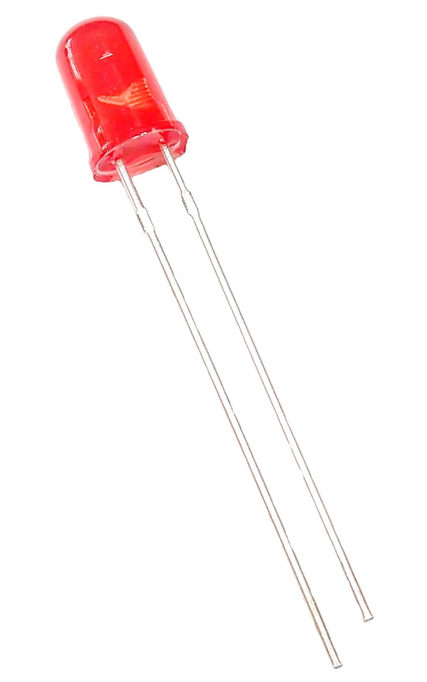
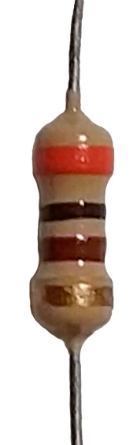
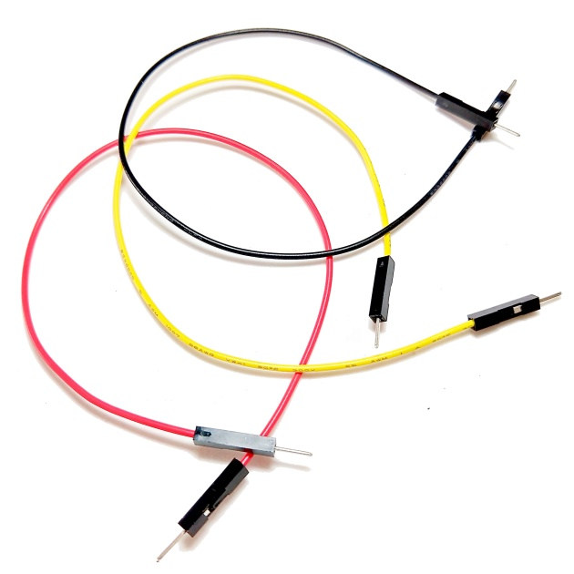
Prática 2: fazendo um LED piscar
Material necessário:
1 placa Arduino
1 placa protoboard
1 cabo USB
1 LED
1 resistor 300 Ω
2 fios jumpers
-
+
Notes:
LED - Emite uma luz quando uma corrente o excita (apenas em uma direção, do pino mais longo para o pino mais curto).
Resistor - Limita a corrente elétrica que passa pelo circuito. Para limitar mais ou menos corrente, o valor deste componente pode variar. Resistores são componentes que têm por finalidade oferecer uma oposição à passagem de corrente elétrica, através de seu material. A essa oposição damos o nome de resistência elétrica ou impedância, que possui como unidade o ohm (omega).

Slide 11
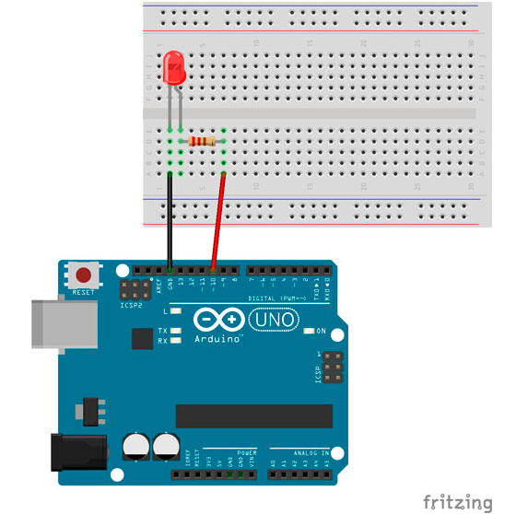
Prática 2: fazendo um LED piscar
Notes:
Os componentes eletrônicos devem ser conectados da seguinte forma: primeiro coloque o LED na protoboard, e na perna positiva do LED (a perna maior) coloque o resistor e ligue o resistor no pino digital 10 do arduino. A perna negativa do LED (a perna menor) ligue no pino GND do arduino.

Slide 12
Prática 2: fazendo um LED piscar
void setup() {
pinMode(13, OUTPUT);
}
void loop() {
digitalWrite(13, HIGH);
delay(1000);
digitalWrite(13, LOW);
delay(1000);
}
Notes:
O comando pinMode(10, OUTPUT) define o pino digital 10 do arduino como um pino de saída. É o pino em que o LED está ligado.
O comando digitalWrite(10,HIGH) liga o LED
O comando digitalWrite(10,LOW) desliga o LED.
O comando delay(1000) faz o arduino esperar 1 segundo antes de executar o próximo comando. Para fazer o arduino esperar 2 segundos use delay(2000), para fazer esperar 5 segundos use delay(5000), para fazer esperar 1 minuto use delay(60000), e assim por diante.

Slide 13
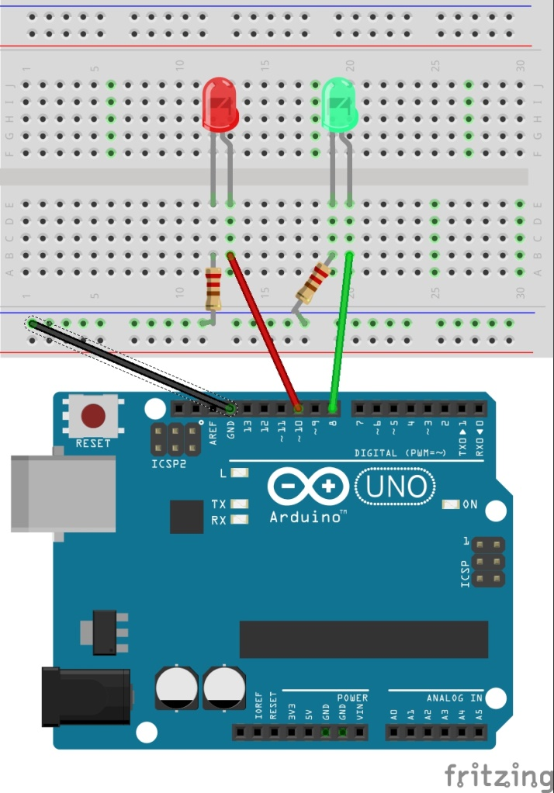
Prática 3: semáforo verde e vermelho
Material necessário:
1 placa Arduino
1 placa protoboard
1 cabo USB
1 LED vermelho
1 LED verde
2 resistores 300 Ω
3 fios jumpers
Notes:
O primeiro passo é conectar os LEDs na protoboard. Neste caso o LED vermelho foi conectado na coluna 12 (perna menor) e na coluna 13 (perna maior) e o LED verde foi conectado na coluna 19 (perna menor) e na coluna 20 (perna maior).
Agora você vai conectar a perna de cada um dos resistores de nas colunas 12 e 19 e a outra perna na linha azul (negativo) da sua protoboard.
Conecte os fios jumper nas colunas 13 e 20 da protoboard.
Conecte o fio jumper preto no pino digital GND do arduino. Conecte o fio verde no pino digital 8 do arduino e o vermelho no pino digital 10 do arduino.

Slide 14
Prática 3: semáforo verde e vermelho
//Método setup, assim que o arduino é ligado ele é executado, uma vez apenas.
void setup() {
pinMode(8,OUTPUT); //define o pino 8 como saída
pinMode(10,OUTPUT); //define o pino 10 como saída
}
//Método loop, é executado enquanto o arduino estiver ligado.
void loop() {
digitalWrite(8,HIGH); //acende o led verde
delay(4000); //espera 4 segundos
digitalWrite(8,LOW); //apaga o led verde
digitalWrite(10,HIGH); //acende o led vermelho
delay(4000); //espera 4 segundos
digitalWrite(10,LOW); //apaga o led vermelho
}
Notes:
Código que faz a mesma programação sem utilizar o ArduBlock

Slide 15
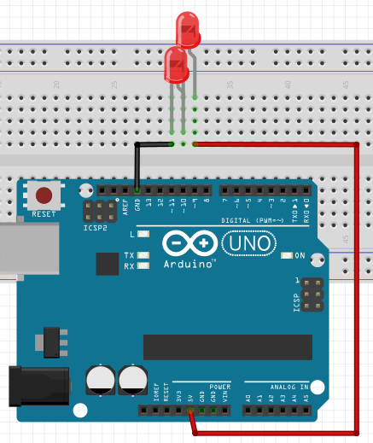
Prática 4: leds em série

Slide 16
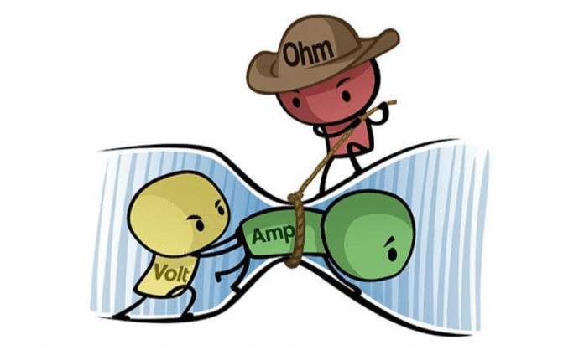
Prática 4: leds em série

Slide 17
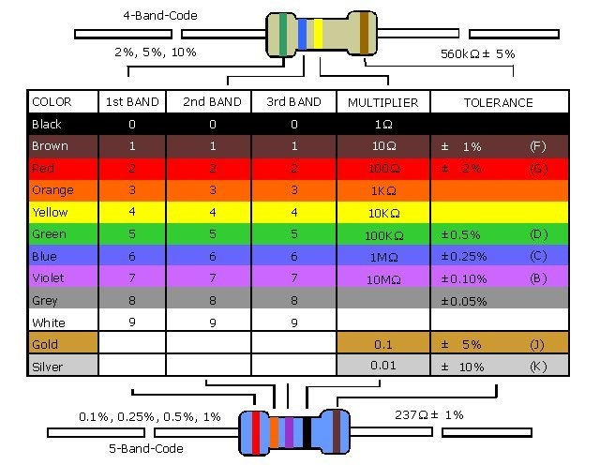
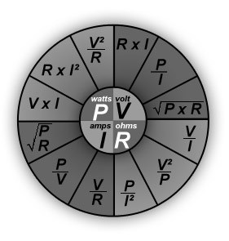
Prática 4: leds em série

Slide 18

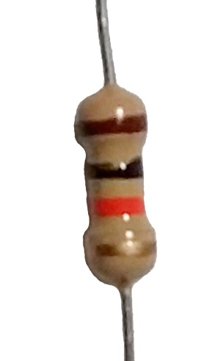
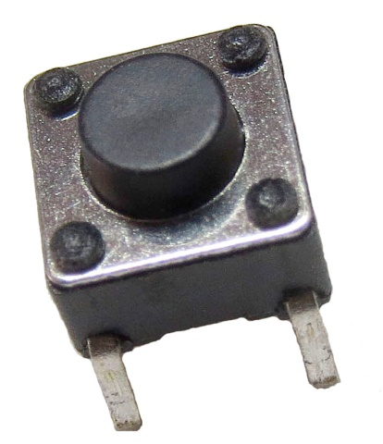
Prática 5: semáforo carros e pedestres
Material necessário:
1 placa Arduino
1 placa protoboard
1 cabo USB
2 LED vermelho
2 LED verde
1 LED amarelo
5 resistores 300 Ω
1 resistor 10k Ω
1 botão
10 fios jumpers
Notes:
Botão: um pequeno botão com 4 pinos (todos entram em contato quando o botão é pressionado). Quando o botão é apertado, os contatos entre os terminais de cada lado são ligados entre si.

Slide 19
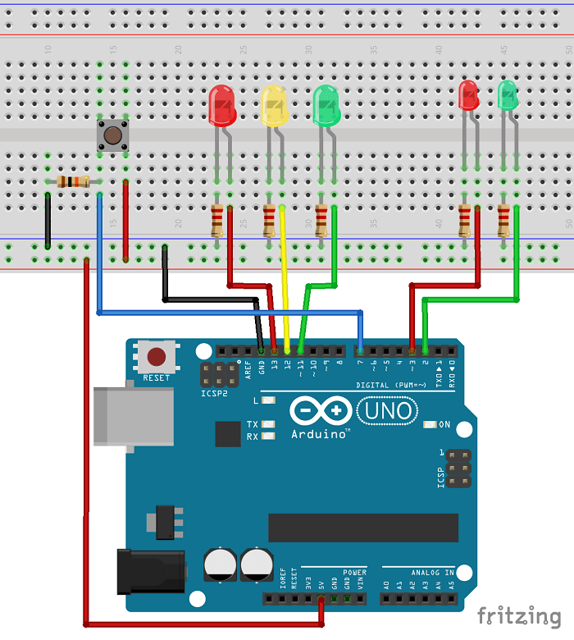
Prática 5: semáforo carros e pedestres

Slide 20
Prática 5: semáforo carros e pedestres
void setup() {
pinMode(2, OUTPUT);
pinMode(3, OUTPUT);
pinMode(11, OUTPUT);
pinMode(12, OUTPUT);
pinMode(13, OUTPUT);
pinMode(7, INPUT);
}
void loop() {
semaforoCarros();
if(digitalRead(7) == HIGH){
semaforoPedestres();
}
}
void semaforoPedestres(){
digitalWrite(13, HIGH);
digitalWrite(2, HIGH);
digitalWrite(3, LOW);
delay(2500);
digitalWrite(2, LOW);
digitalWrite(3, HIGH);
}
void semaforoCarros(){
digitalWrite(13, LOW);
digitalWrite(3, HIGH); //Fechando o semaforo de pedestre
digitalWrite(11, HIGH); //Abre o semaforo de carros (led verde)
delay(2000);
digitalWrite(11, LOW); //Troca o semaforo de carros (apaga o led verde e liga o amarelo)
digitalWrite(12, HIGH);
delay(1500);
digitalWrite(12, LOW);//Fecha o semaforo de carros (desliga o led amarelo e liga o vermelho)
digitalWrite(13, HIGH);
delay(1500);
}
Notes:
Definição de variáveis

Slide 21
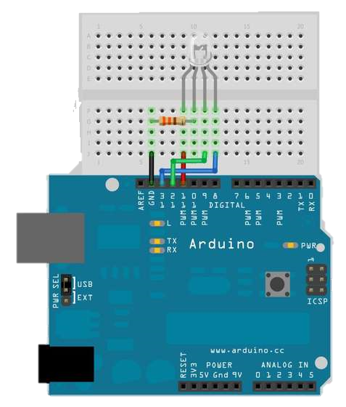
Prática 6: Led Rgb

Slide 22
Prática 6: Led Rgb
#define red 9
#define green 10
#define blue 11
void setup(){
pinMode(red, OUTPUT);
pinMode(green, OUTPUT);
pinMode(blue, OUTPUT);
Serial.begin(9600);
}
void loop(){
if(Serial.available()){
char c = Serial.read();
//Agora vamos verificar o caractere passado pelo usuário e inverter o estado do pino
//correspondente ao canal escolhido, validaremos com a estrutura switch – case
switch(c){
case 'R': // verificando se o caractere é R
digitalWrite(red, !digitalRead(red)); // Fazendo a inversão do Red
break; // Comando para parada do switch (se R não compara os demais casos)
case 'G':
digitalWrite(green, !digitalRead(green));
break;
case 'B':
digitalWrite(blue, !digitalRead(blue));
break;
}
}
}

Slide 23
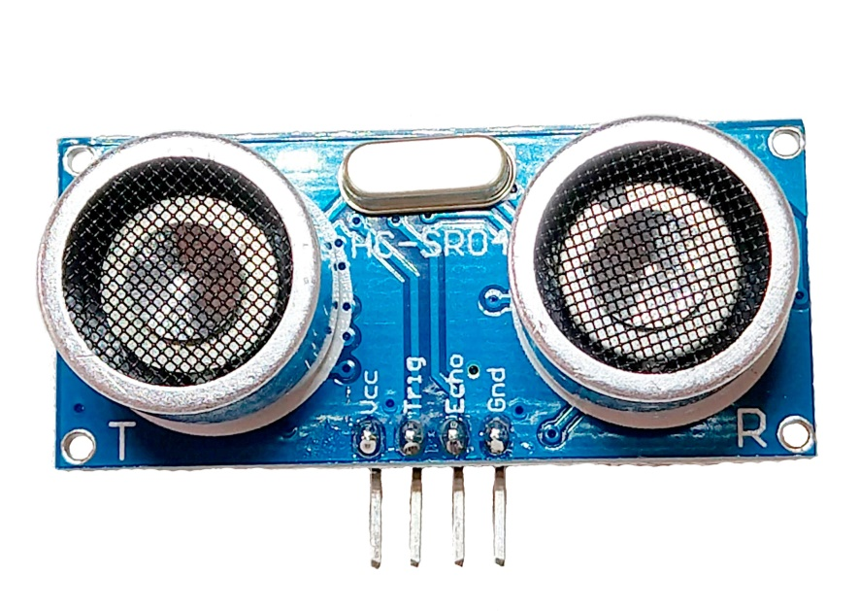
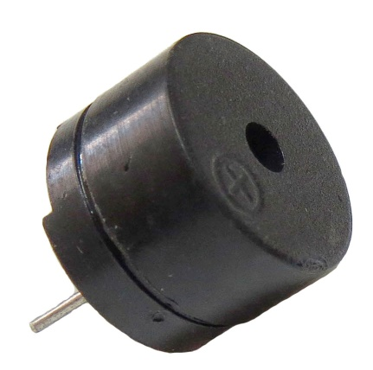
Prática 7: sensor de estacionamento
Material necessário:
1 placa Arduino
1 placa protoboard
1 cabo USB
1 resistor 300 Ω
1 sensor ultrasonico HC-SR04
1 buzzer
jumpers
Notes:
O Sensor ultrassônico HC-SR04 é capaz de medir distâncias de 2cm a 4m com ótima precisão e baixo preço. Este módulo possui um circuito pronto com emissor e receptor acoplados e 4 pinos (VCC, Trigger, ECHO, GND) para medição.
O Buzzer é um pequeno alto-falante que não consegue tocar músicas em boa definição, mas consegue fazer apitos soarem, como sirenes ou alarmes. Quando alimentado por uma fonte oscilante, componentes metálicos internos vibram, produzindo assim um som. O Buzzer tem polaridade, marcado por um sinal de positivo (+). Este sinal mostra onde está o pino positivo do componente. Sempre ligue este a uma saída digital do Arduino e o outro em GND.

Slide 24
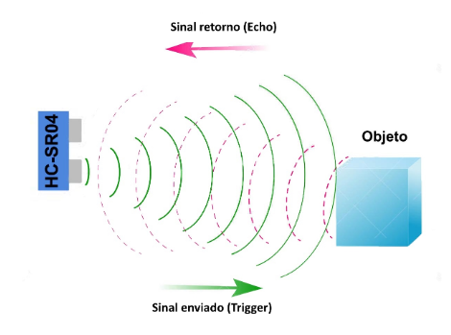
Prática 7: sensor de estacionamento
Notes:
O funcionamento do HC-SR04 (datasheet) se baseia no envio de sinais ultrassônicos pelo sensor, que aguarda o retorno (echo) do sinal, e com base no tempo entre envio e retorno, calcula a distância entre o sensor e o objeto detectado.
Primeiramente é enviado um pulso de 10µs, indicando o início da transmissão de dados. Depois disso, são enviado 8 pulsos de 40 KHz e o sensor então aguarda o retorno (em nível alto/high), para determinar a distância entre o sensor e o objeto, utilizando a equação Distância = (Tempo echo em nível alto * velocidade do som) /2

Slide 25
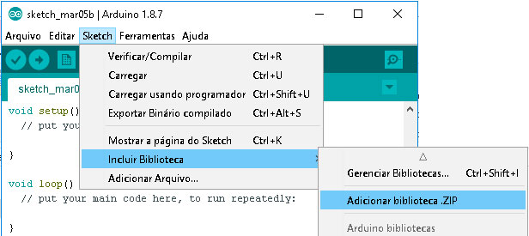
Prática 7: sensor de estacionamento

Slide 26
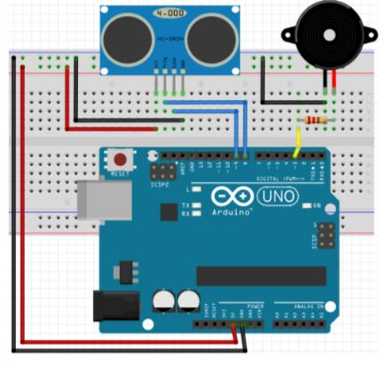
Prática 7: sensor de estacionamento

Slide 27
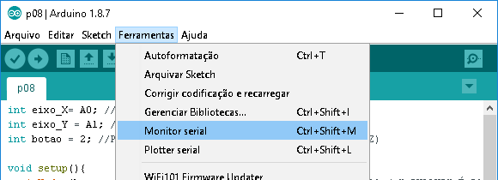
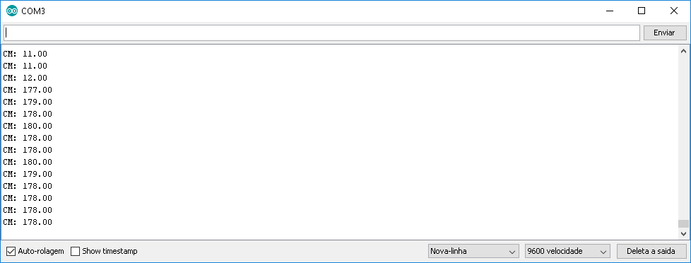
Prática 7: sensor de estacionamento

Slide 28
Prática 7: sensor de estacionamento
#include <Ultrasonic.h>
Ultrasonic ultrasonic(9,8); // Trigger/Echo
void setup() {
}
void loop(){
float medida = ultrasonic.Ranging(CM);
tone(3, 4000, 100);
if(medida >= 40){
delay(2000);
}else if(medida >= 30){
delay(1500);
}else if(medida >= 20){
delay(1000);
}else if(medida >= 10){
delay(500);
}else{
delay(200);
}
}

Slide 29
Prática 7: sensor de estacionamento – Falsa Thread
#include <Ultrasonic.h>
Ultrasonic ultrasonic(9,8); // Trigger/Echo
unsigned long ultimoBip;
void setup() {
}
void loop(){
float medida = ultrasonic.Ranging(CM);
int atraso;
if(medida >= 40){
atraso = 2000;
}else if(medida >= 30){
atraso = 1500;
}else if(medida >= 20){
atraso = 1000;
}else if(medida >= 10){
atraso = 500;
}else{
atraso = 200;
}
if(millis() - ultimoBip >= atraso){
tone(3, 4000, 100);
ultimoBip = millis();
}
}

Slide 30
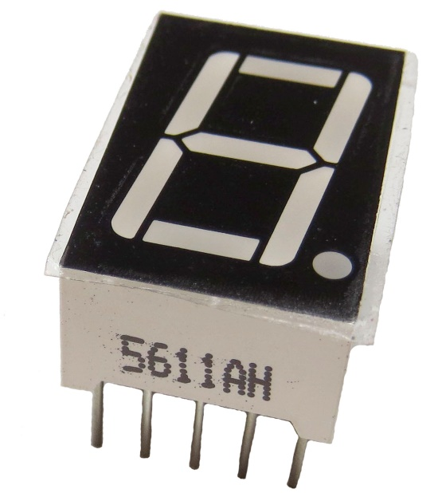
Prática 8: display de 7 segmentos
Material necessário:
1 placa Arduino
1 placa protoboard
1 cabo USB
1 resistor 300 Ω
1 display de 7 segmentos
Fios jumpers
Notes:
O display de 7 segmentos, como o próprio nome diz, tem 7 partes, ou segmentos, que podem ser agrupados de modo a formar números e letras. Os segmentos são organizados de A a F. Assim, se você quiser mostrar o número 1, basta ativar os segmentos B e C. Para mostrar o número 3, os segmentos A, B, C, D e G, e assim por diante.

Slide 31
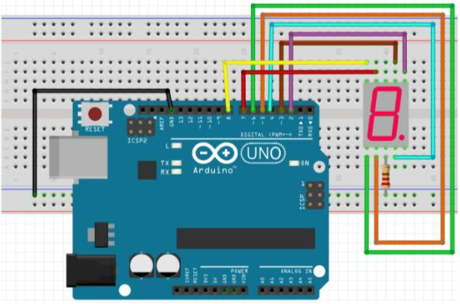
Prática 8: display de 7 segmentos

Slide 32
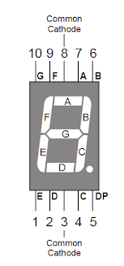
Prática 8: display de 7 segmentos
byte pinos[7] = {2, 3, 4, 5, 6, 7, 8};
byte num[10][7] = {
{ 1,1,1,1,1,1,0 }, // = Digito 0
{ 0,1,1,0,0,0,0 }, // = Digito 1
{ 1,1,0,1,1,0,1 }, // = Digito 2
{ 1,1,1,1,0,0,1 }, // = Digito 3
{ 0,1,1,0,0,1,1 }, // = Digito 4
{ 1,0,1,1,0,1,1 }, // = Digito 5
{ 1,0,1,1,1,1,1 }, // = Digito 6
{ 1,1,1,0,0,0,0 }, // = Digito 7
{ 1,1,1,1,1,1,1 }, // = Digito 8
{ 1,1,1,0,0,1,1 } // = Digito 9
};

Slide 33
Prática 8: display de 7 segmentos
void setup() {
for(int i=0;i<=6;i++){
pinMode(pinos[i], OUTPUT);
}
}
void loop() {
for(int linhas = 0; linhas<=9; linhas++){
for(int colunas = 0; colunas<=6; colunas++){
digitalWrite(pinos[colunas], num[linhas][colunas]);
}
delay(1000);
}
}

Slide 34
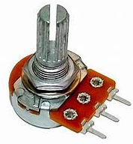
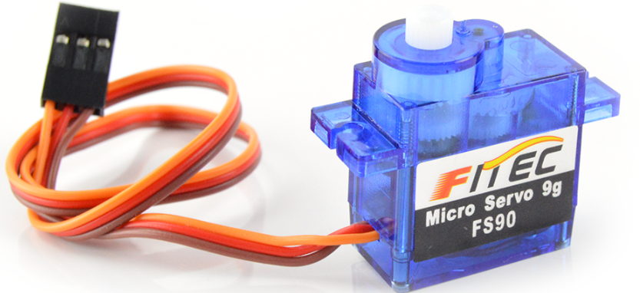
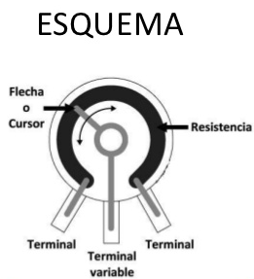
Prática 9: Servo motor

Slide 35
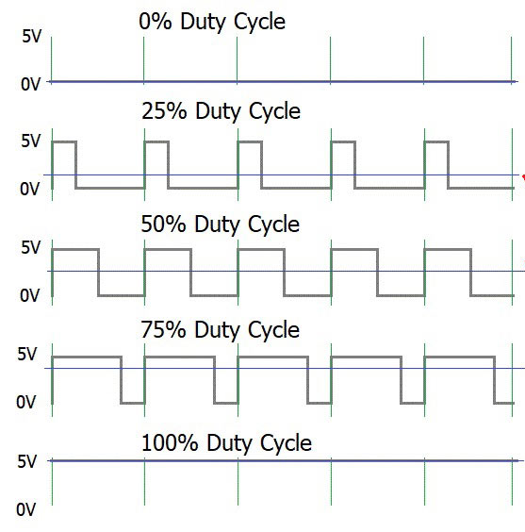
Prática 9: Servo motor

Slide 36
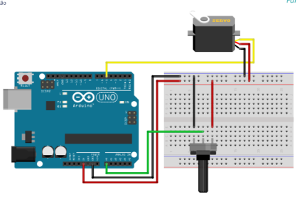
Prática 9: Servo motor

Slide 37
Prática 9: Servo motor
#include <Servo.h>
Servo servo;
void setup() {
pinMode(A0, INPUT);
servo.attach(5);
}
void loop() {
servo.write(map(analogRead(A0), 0, 1023, 50, 180));
}

Slide 38
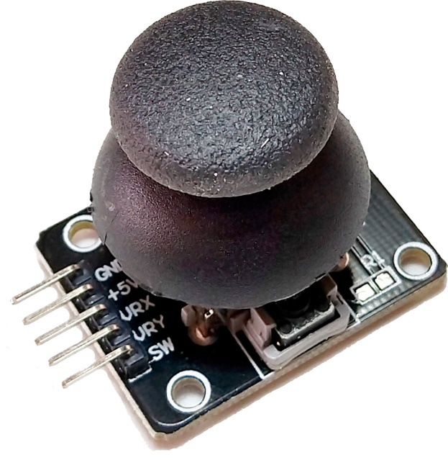
Prática 10: joystick
Material necessário:
1 placa Arduino
1 cabo USB
1 joystick
5 fios jumpers macho-fêmea

Slide 39
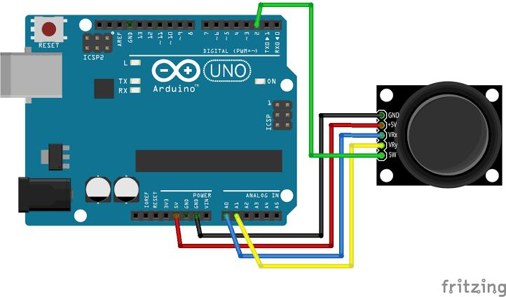
Prática 10: joystick

Slide 40
Prática 10: joystick
void setup() {
pinMode(2, INPUT_PULLUP);
pinMode(A0, INPUT);
pinMode(A1, INPUT);
Serial.begin(9600);
}
void loop() {
if(analogRead(A1) >= 600){
Serial.println("ESQUERDA");
}else if(analogRead(A1) <= 400){
Serial.println("DIREITA");
}
if(analogRead(A0) >= 600){
Serial.println("BAIXO");
}else if(analogRead(A0) <= 400){
Serial.println("CIMA");
}
if(digitalRead(2) == LOW){
Serial.println("APERTADO");
}
delay(150);
}

Slide 41
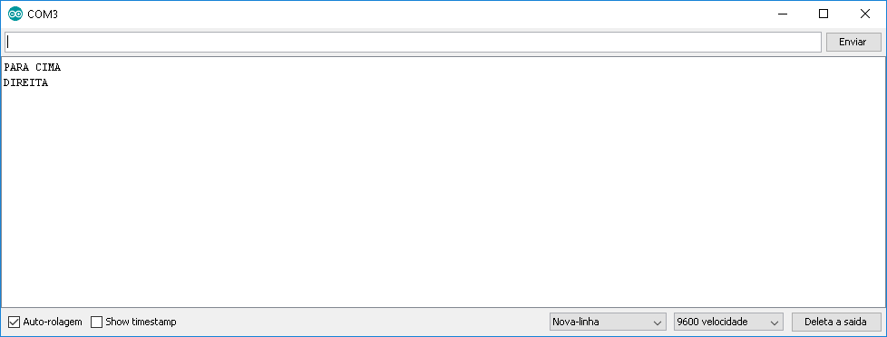
Prática 10: joystick

